Slide 1



Quinta giornata
Modelli generalizzati
Marcello Gallucci
Univerisità Milano-Bicocca
Bertinoro 2013

Slide 2
Preludio
La maggior parte delle comuni tecniche statistiche volte ad individuare le relazioni fra variabili, quali Correlazioni, Regressione, ANOVA, ANCOVA, sono riconducibili al Modello Lineare Generale (GLM)
Il GLM ci permette di studia gli effetti di variabili indipendenti di vario tipo su variabili quantitative (variabili dipendenti continue)
La ricerca empirica è disseminata di variabili dipendenti qualitative (scelte dicotomiche, scelte multiple, frequenze di eventi, classificazioni, etc)
I Modelli Lineari Generalizzati ci consentono di studiare gli effetti di variabili indipendenti su variabili dipendenti qualitative

Slide 3
Modello Lineare Generale
Variabili Indipendenti quantitative
Regressione
Correlazione
Path Analysis
Variabili Dipendenti quantitative
t-test
ANOVA
ANCOVA
ANOVA Misure Ripetute
Variabili Indipendenti Nominali

Slide 4
Modello Lineare Generalizzato
Chi-quadro
Regressione logistica
ANOVA logistica
Variabili dipendenti Dicotomiche
Regressione logistica multinomiale
ANOVA logistica multinomiale
Analisi di tabelle multidimensionali
Modello Lineare Generalizzato
Variabili dipendenti Multinomiali
Variabili dipendenti basate su frequenze
Regressione Poisson
ANOVA Poisson
Variabili dipendenti ripetute
Modello Misto

Slide 5

Assunzioni GLM
Modello Lineare Generale
Il valore stimato della popolazione si definice FISSO (fixed parameter)
Le variazioni casuali sono indipendenti l'una dall'altra

Slide 6
Assunzioni GLM
Modello Lineare Generale
I residui del modello sono distribuiti normalmente

Slide 7

Generalizzazioni
Useremo il Modello Lineare Generalizzato quando le assunzioni di normalità dei residui non può essere rispettata (variabili dipendenti categoriche)

Slide 8
GzLM
Generalized Linear Model
Variabile Dipendente
distribuzione

Slide 9
Modelli lineari generalizzati
Il modello lineare si adatta ad una vasta gamma di tipologia di variabili dipendenti mediante due scelte: link function e distribuzione
Tipo di variabile
Link function
Distribuzione
Continue
indentità
Normale
Dicotomiche
Logit dell’odd
Binomiale
categoriche
Logit del relative risk
Multinomiale
Ordinali
Logit cumulato
Multinomiale
Frequenze
LN delle frequenze
Poisson

Slide 10
GzLM
Tecniche volte a studiare e quantificare gli effetti di una o più variabili indipendenti continue o nominali su una variabile dipendente nominale (qualitativa)
Tecniche statistiche:
  La regressione logistica: Variabile dipendente dicotomica
  La regressione ordinale: Variabile dipendente ordinabile
  La regressione multinomiale: Variabile dipendente politomica
  La regressione di Poisson: Variabile dipendente basata su frequenze
  Tutto ciò, anche a misure ripetute

Slide 11
Violazioni assunzioni
Quando le assunzioni non sono soddisfatte, i risultati sono da considerarsi dubbi
Se la violazione delle assunzioni è grave, la regressione/ANOVA non può essere applicata
Nella pratica, con variabili dipendenti continue normalmente distribuite, queste assunzioni sono abbastanza semplici da soddisfare
Ma cosa succede se volessimo usare una variabile dipendente dicotomica?

Slide 12

Il modello logistico

Slide 13
Il modello logistico
Il modello logistico (regressione logistica) si propone di studiare e quantificare le relazioni tra una o più variabili indipendenti quantitative (es. età, salario, atteggiamenti, personalità) e una variabile dipendente dicotomica (es. stato civile, voto al referendum, appartenenza ad un gruppo, etc.)

Slide 14
VD dicotomica
1.00
0.80
0.60
Y
0.40
0.20
0.00
-3.00
0.00
3.00
Xl
6.00
9.00
12.00

Slide 15
VD dicotomica
La relazione non protrà mai essere lineare
1.00
0.80
Gran parte della varianza non è spiegata
I punteggi saranno necessariamente raggruppati in due rette piatte
0.60
Y
0.40
0.20
La retta di regressione avrà moltissimo margine di errore
0.00
-3.00
0.00
3.00
Xl
6.00
9.00
12.00

Slide 16
Assunzione 1: Linearità
Come visto precedentemente la relazione che riusciamo a catturare con la regressione è una relazione lineare
Se la regressione è condotta con una variabile dipendente dicotomica, l’assunzione di linearità non può essere soddisfatta, creando problemi sia nella bontà della predizione, che nella sua interpretazione
Dunque l’assunzione di linearità è sicuramente violata

Slide 17
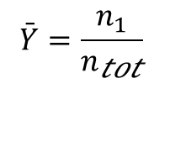
VD Categorica
Quando abbiamo una variabile dipendente dicotomca, ogni soggetto ha o 1 o 0 come valore della variabile dipendente
VD=sesso (Maschi=0, Femmine=1), VD=acquisto (Si=1, No=0), voto al referendum (Si=1, No=0)
La media della variabile dipendente è la probabilità di ottenere il valore 1
Ciò che prediciamo è la probabilità p di appartenere al gruppo con valore 1 (e 1-p sarà la probabilità di appartenere al gruppo 0).

Slide 18
Soluzione
Necessitiamo dunque di un tipo di regressione che:
Risolva il problema della omoschedasticità, linearità e normalità degli errori
Ammetta valori non assurdi
Ci esprima le relazioni sulla base di probabilità o qualcosa di comparabile
Cioè dobbiamo usare un modello che trasformi la variabile dipendente tale da linearizzare la relazione, rendere la variabile dipendente continua, e farla variare su tutto l’asse (valori positivi e negativi)

Slide 19

Soluzione: parte 1
Intanto decidiamo di non cercare di predire la probabilità, ma il rapporto tra probabilità
Tale rapporto è detto odd (rapporto di probabilita’)

Slide 20



Odd
L’odd è il rapporto tra la probabilità di un evento (appartenere ad un gruppo) rispetto alla probabilità del non evento (appartenere all’altro gruppo)
Esempi: se la probabilità di avere una figlia femmina è .50
se la probabilità di votare Si ad un referendum è .70

Slide 21

Odd
L’odd indica quanto più probabile è un evento rispetto al suo complemento
Esempi: Una figlia femmina è tanto probabile quanto un maschio
Il voto Si è 2.33 volte più probabile del No

Slide 22
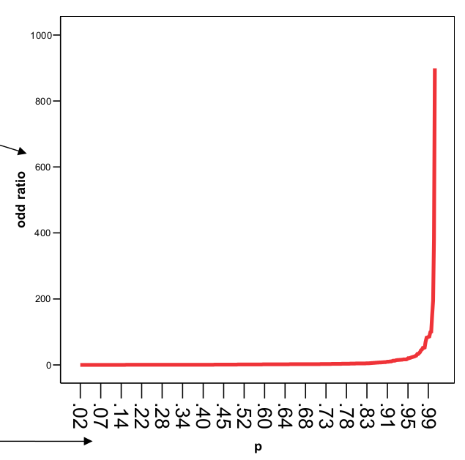
Odd: Interpretazione
L’odd consente di esprimere la probabilità mediante valori che variano da 0 ad infinito
Odd da 0 ad infinito
p=.50
Odd=1
Probabilità da 0 a 1

Slide 23



Odd: Interpretazione
L’odd varia da 0 ad infinito
Se gli eventi sono equiprobabili
É maggiore di 1 se l’evento è più probabile del contrario
É minore di 1 se l’evento è meno probabile del contrario

Slide 24

Problema con odd
Se usassimo gli odd come variabile dipendente, potremmo ottenere predizioni impossibili, come predizioni di valori negativi
Se a=1, b=3 e x=-2

Slide 25


Soluzione: parte 2
Decidiamo di non cercare di predire l’odd, ma il logaritmo dell’odd
La trasformazione con il logaritmo si chiama logit
La regressione che cerca di predire il logit si chiama regressione logistica

Slide 26
Vantaggi del Logaritmo
La logistica usa il logaritmo in quanto:
  Trasforma una variabile positiva (odd ratio) in negativi e positivi
  É positivo se l’argomento è maggiore di 1
  (es., Ln (5) = 1.6 2.718^{1.6} = 5)
  É negativo se l’argomento è minore di 1
  (es., Ln (0.2) = -1.6 2.718^{-1.6} = 0.2)
  É zero se l’argomento è uguale ad 1
  (Ln (1) = 0 2.718⁰ = 1)

Slide 27
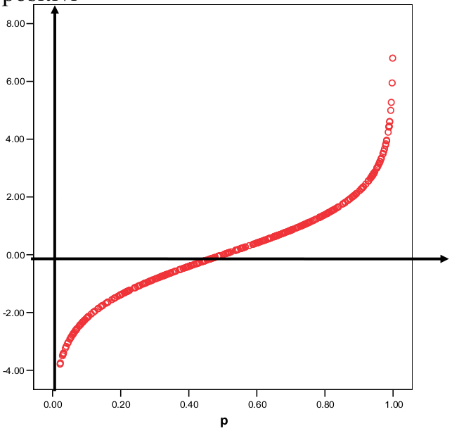

Perché il logaritmo?
Il logaritmo di una variabile che varia da 0 ad infinito (come gli odd), varia per tutti i valori possibili, da negativi a positivi
Il logaritmo dell’Odd permette di esprimere la probabilità mediante valori sia positivi che negativi

Slide 28
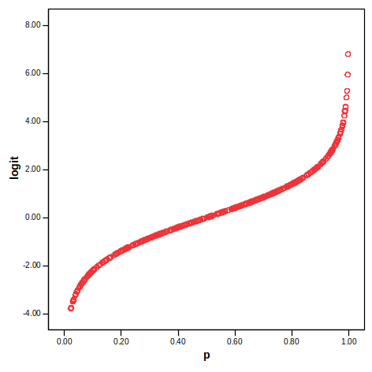
Perché il logaritmo?
Il logaritmo di una variabile che varia da 0 ad infinito (come gli odd ratio), varia per tutti i valori possibili, da negativi a positivi
Il logaritmo dell’OR sta in relazione sigmoidale con la probabilità

Slide 29
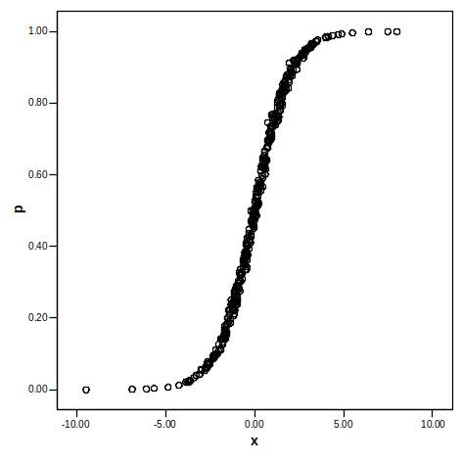
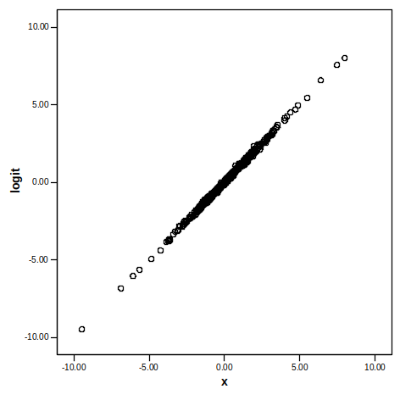
Linearizzazione della relazione
Grazie al fatto che il logit sta in rapporto sigmoidale con la probabilità, il logit sarà in rapporto lineare con le variabili dipendenti
Se X predice P grazie ad una sigmoidale
X predirrà LOGIT grazie ad una retta

Slide 30
Linearizzazione della relazione II

Slide 31



Trasformazione Logit
Per ovviare a ciò, la regressione logistica non predice la variabile dipendente così come è, ma la trasforma
Variabile Originale
Odd
Logit
Rapporto di probabilità
Logaritmo del Odd
Probabilità
Appartenenza ad un gruppo
Quanto è più (o meno) probabile un gruppo rispetto all’altro
Variabile continua definita su tutto l’asse delle Y

Slide 32
Regressione logistica
La regressione logistica è una regressione in cui la variabile dipendente è dicotomica, e dunque si predice mediante una regressione lineare il logaritmo del rapporto tra la probabilità di essere in un gruppo piuttosto che l’altro

Slide 33
Modello logistico
Il modello lineare si adatta ad una vasta gamma di tipologia di variabili dipendenti mediante due scelte: link function e distribuzione
Tipo di variabile
Link function
Distribuzione
Dicotomiche
Logit dell’odd
Binomiale

Slide 34
Regressione Logistica
Dato che la variabile è stata trasformata, la regressione ora è possibile
Rispetto alla regressione che già conosciamo, cambierà:
    Come interpretare i coefficienti
    Il test di significatività:
          R/jamovi: Chi-quadro e z-test
          SPSS F-test e Wald test
    Come interpretare l’R²

Slide 35
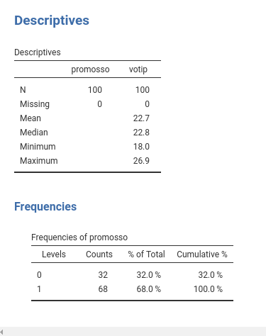
Logistica in pratica
Ci proponiamo di studiare in un campione di 100 studenti soggetti, la relazione tra la carriera dello studente e le probabilità di essere promosso all’esame di statistica
La variabile dipendente è:
    0 bocciato
    1 promosso
La variabile indipendente è:
  la media agli esami precedenti

Slide 36
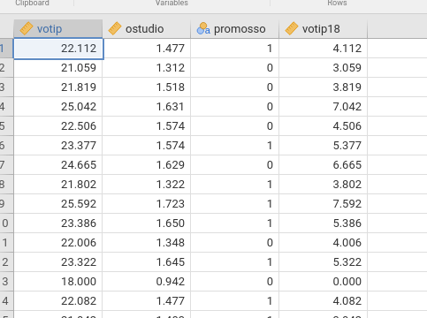
Logistica in pratica
GAMLj

Slide 37
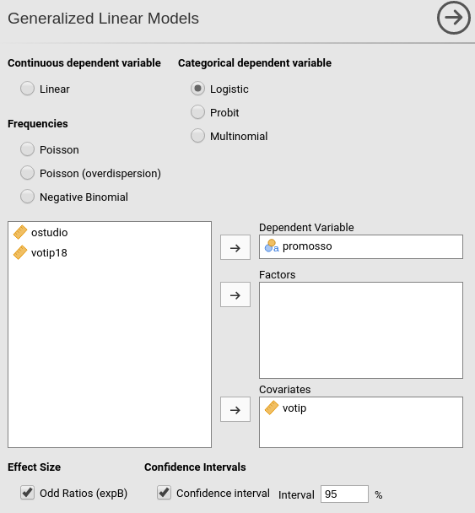
Scelta del modello
Linear Models: Generalized linear model
Scegliamo prima quale tipo di modello stimare

Slide 38
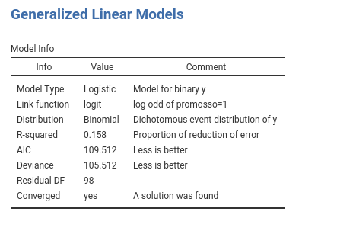
Output: Risultati
Recap del modello e R-quadro
McFadden’s R squared:
Proporzione di errore ridotto dal modello

Slide 39
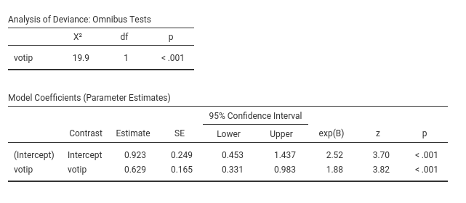
Output: Risultati
Come in GLM abbiamo I test sugli effetti generali (Chi-quadro) e la stima dei coefficienti
Il coefficiente è espresso nella scala logit!!

Slide 40
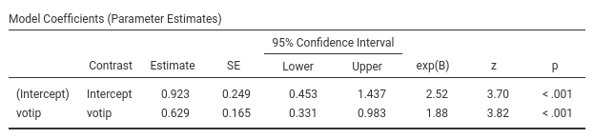
Interpretazione
Essendo una regressione, possiamo interpretare i coefficiente come al solito
Valore atteso nel logaritmo di Odd, quando la VI è zero
Cambiamento atteso nel logaritmo di Odd, per uno spostamento nella di una unità nella VI
Significatività (valore-p): se minore di 0.05, rifiutiamo l’ipotesi nulla di B=0

Slide 41
Interpretazione: Problema
Il problema sta nel fatto che tutte le informazioni (come in ogni regressione) sono espresse nell’unità di misura della VD
Nel caso del logaritmo di Odd, questa unità è non intuitiva e poco informativa
Per ogni voto medio in più, ci aspettiamo un aumento del logaritmo di Odd di .629! Ma è tanto o poco?

Slide 42
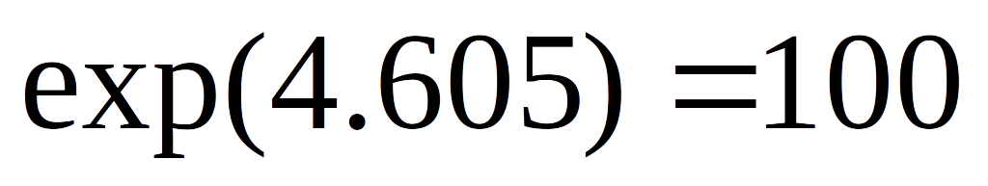
Svantaggi del Logaritmo
Il problema del logaritmo è che la sua unità di misura non è intuitivamente interpretabile
  Una differenza di .629 nella scala logaritmica è tanto o poco in termini di probabilità?
Per ovviare a ciò, le quantità espresse su scala logaritmiche possono essere riportate all’unità originale mediante la funzione esponenziale
n=e

Slide 43


Unità più comprensibili
Dato che nella logistica le informazioni sono ottenute sulla base di una VD logaritmica, la funzione esponenziale le riporta all’unità precedente (funzione inversa)
L’unità precedente è l’odd ratio
Odd ratio
Logit
logaritmo
base
funzione esponenziale
argomento
In generale
argomento

Slide 44
L’esponenziale
La funzione esponenziale di un logaritmo ci da l’argomento orginale del logaritmo
X
Ln(X)
Exp(Ln(X))

Slide 45
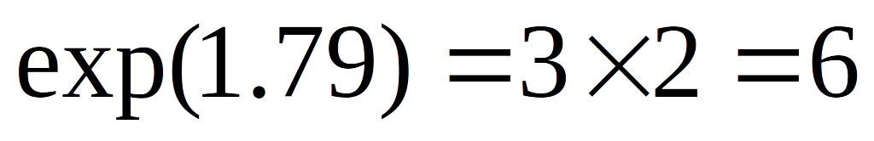
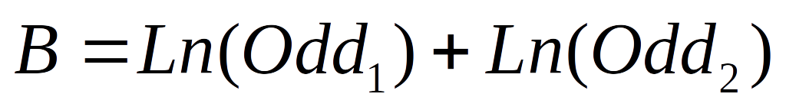
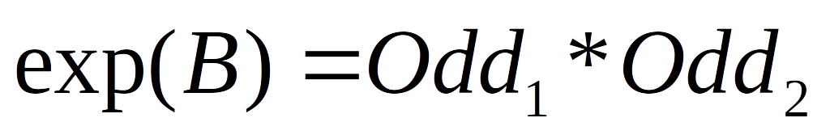
Relazioni tra unità di misure
Al fine interpretativo è importante ricordare che:
La somma tra due logaritmi, equivale al prodotto tra gli argomenti
Odd ratio
Logit

Slide 46
B espresso come OR
Per facilitare l’interpretazione, il legame tra VD e VI si esprime mediante l’esponenziale di B
Exp(B) trasforma il B espresso in scala logaritmica in un B expresso in termini di odd ratio

Slide 47
B espresso come OR
Per facilitare l’interpretazione, il legame tra VD e VI si esprime mediante l’esponenziale di B
Per ogni unità in più di votip, il rapporto di probabilità tra votare promosso e bocciato (odd) aumenta di 1.88 volte

Slide 48
Relazioni tra unità di misure
Ma la somma di due logaritmi equivale alla esponenziale dei prodotti degli argomenti
Logit
Odd ratio

Slide 49
Interpretazione di exp(B)
Aumentando X di 1, aumento in termini di logaritmo di .629
L’esponenziale di .629 è 1.88
Dunque in termini di Odd c’è un aumento di 1.88
Cioè per ogni voto in più in media l’odd di essere promosso aumenta di 1.88 volte

Slide 50
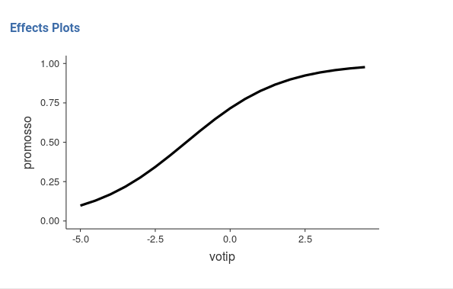
Interpretazione del grafico
Possiamo sempre chiedere il grafico dei valori predetti dal modello. In GAMLj il grafico è espresso in probabilità (del gruppo 1)
Ricordiamoci che GAMLj centra la X

Slide 51
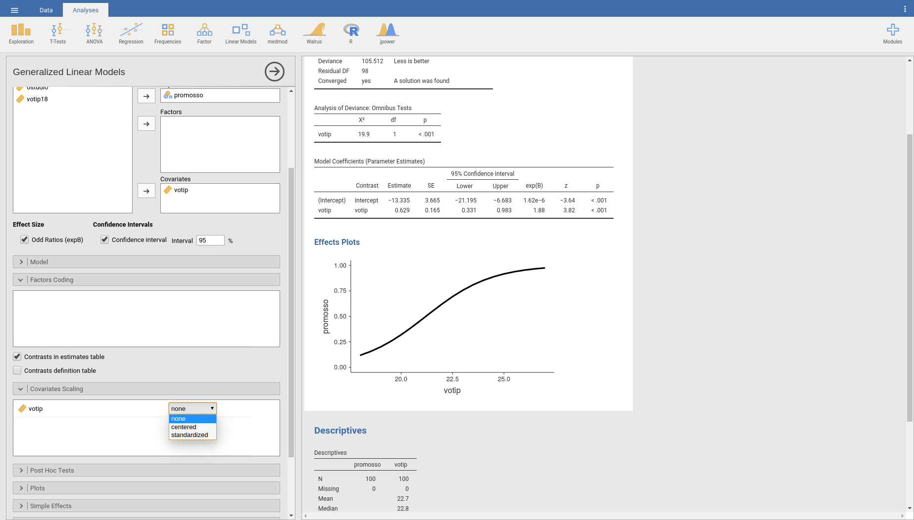
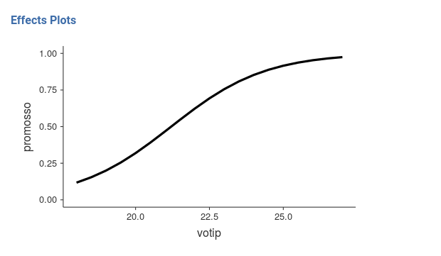
Interpretazione del grafico
Se settiamo il “covariates scaling” to “none”, otteniamo un grafico più comprensibile

Slide 52
Effetti standardizzati
Notiamo che nella regressione logistica non è previsto il coefficiente di regressione standardizzato
Ma noi sappiamo che per standardizzare i coefficienti basta standardizzare le variabili
Il logit non lo possiamo standardizzare, ma la variabile indipendente si

Slide 53
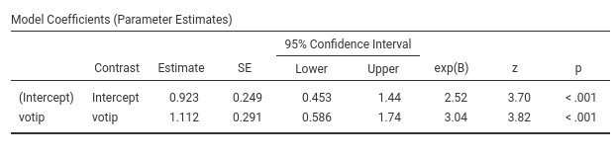
Effetti standardizzati
GAMLj:
standardized
Per ogni deviazione standard in più di votip, il rapporto di probabilità tra votare promosso e bocciato (odd) aumenta di 3.04 volte

Slide 54
Morale
Tutto cio’ che sappiamo sulla regressione lineare (interazione, effetti parziali, mediazione, path analysis) rimane concettualmente equivalente per la logistica
Cambia cosa si predice ed il calcolo dei coefficienti

Slide 55
Regressione logistica multipla
Aggiungiamo al modello di prima la variabile predittrice “ore di studio a settimana” otteniamo un modello logistico multiplo
votip
Promosso
(si vs no)
Ore di studio

Slide 56
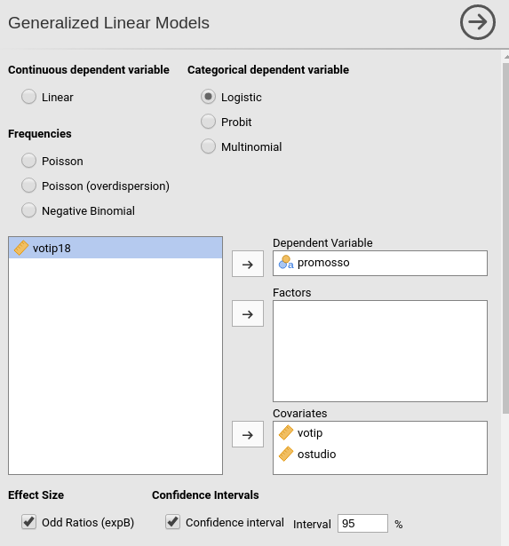
Logistica multipla
Aggiungiamo al modello di prima la variabile predittrice “ore di studio a settimana” otteniamo un modello logistico multiplo

Slide 57
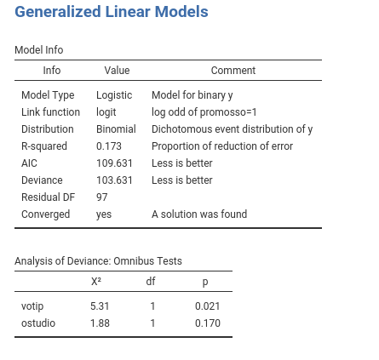
Recap del modello
R-squared

Slide 58
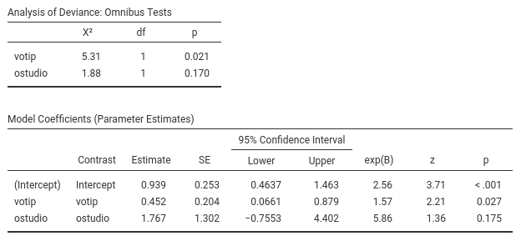
Coefficienti
I coefficienti sono espressi nella scala logaritmica [B] e nella scala dei rapporti di probabilita’ o odd ratio [exp(B)]
Interpretati come prima, ma aggiungendo “al netto di ...”

Slide 59
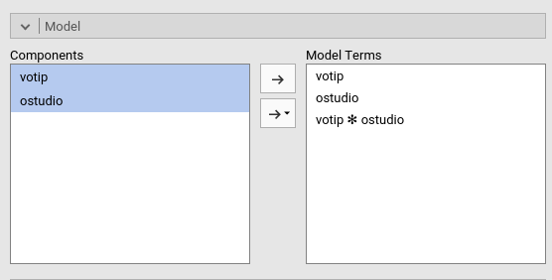
Moderazione
Ovviamente possiamo inserire anche una interazione, come in qualunque altro modello lineare

Slide 60
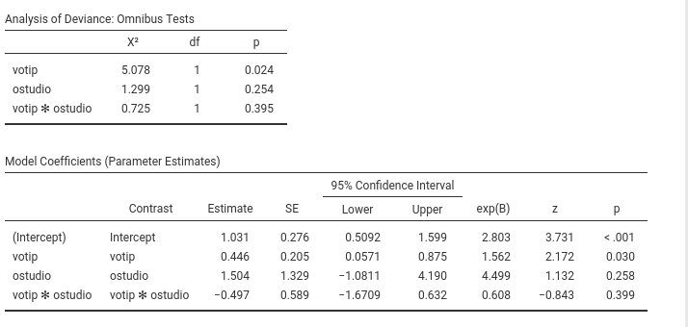
Moderazione
Ovviamente possiamo inserire anche una interazione, come in qualunque altro modello lineare
Effetti principali e interazione

Slide 61
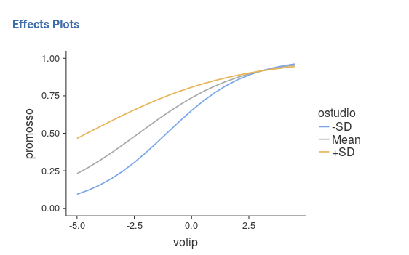
Moderazione
Volendo possiamo plottare le simple slopes (espresse in probabilità)
In questo caso non è significativa, ma in geneale nel grafico vediamo come l’andamento delle probabilità associate a X cambiano per diversi valori del moderatore

Slide 62
Morale
La Regressione Logistica e’ una regressione con una VD binaria
Si focalizza sulla probabilita’ di appartenza al gruppo
I coefficienti sono espressi in scala logaritmica (B) come Odd Ratio exp(B)
Il exp(B) e’ la quantita’ per la quale OR viene moltiplicato quando muoviamo la VI di 1 unita’
La bonta’ dell’equazione complessiva e’ espressa con R²
logica di fondo e’ come per la Regressione Lineare Multipla
E’ comprensibile come un caso particolare di Modello Lineare Generalizzato

Slide 63
Il modello multinomiale

Slide 64
Il modello multinomiale
Il modello multinomiale (regressione multinomiale) si propone di studiare e quantificare le relazioni tra una o più variabili indipendenti quantitative (es. età, salario, atteggiamenti, personalità) e una variabile dipendente categorica (con più di due gruppi)
Sostanzialmente generalizza la logistica predicendo delle dummy che deconpongono la variabile dipendente categorica

Slide 65
Esempio
Un campione di studenti (USA) può scegliere tra tre curricula scolastici: Accademic, general, vocational.
Il ricercatore ha a disposizione un test di performance scolastica per ogni soggetto, capacità di scrittura (write), e lo stato socio economico (ses) del soggetto
Vogliamo capire come e se queste variabili predicono la scelta del curriculum scolastico
Dataset: hsbdemo.csv

Slide 66
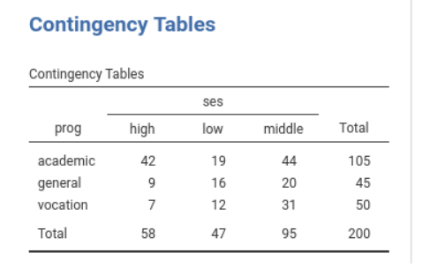
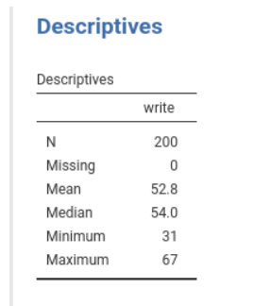
Esempio
Un campione di studenti (USA) può scegliere tra tre curricula scolastici: Accademic, general, vocational.
Write è un test di performance con punteggio continuo
Dataset: hsbdemo.csv

Slide 67
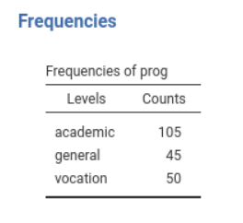
Multinomiale
La regressione multinomiale equivale a G-1 regressioni che cercano di predire la variabile dipendente decomposta in G-1 dummy
Nuove variabili dipendenti

Slide 68
Logica della multinomiale
Utilizzando usa serie di (pseudo) logistiche, prediciamo le dummies che decompongono la categorica
General vs Academic
ses
Vocation vs Academic
Dataset: hsbdemo.csv

Slide 69
Logica della multinomiale
Utilizzando usa serie di (pseudo) logistiche, prediciamo le dummies che decompongono la categorica
General vs Academic
ses
Vocation vs Academic
write
Dataset: hsbdemo.csv

Slide 70
Logica della multinomiale
Interpreteremo i risultati come abbiamo fatto per la regressione logistica, ricordando che la predizione è sulle dummies della dipendente
General vs Academic
ses
Vocation vs Academic
write
Dataset: hsbdemo.csv

Slide 71
Relative risk
La regressione multinomiale la probabilità di essere in un gruppo rispetto al gruppo reference è detta relative risk (una sorta di odd)
Relative risk general/academic
Relative risk vocation/academic

Slide 72
Modello multinomiale
Il modello lineare si adatta ad una vasta gamma di tipologia di variabili dipendenti mediante due scelte: link function e distribuzione
Tipo di variabile
Link function
Distribuzione
categoriche
Logit del relative risk
Multinomiale

Slide 73
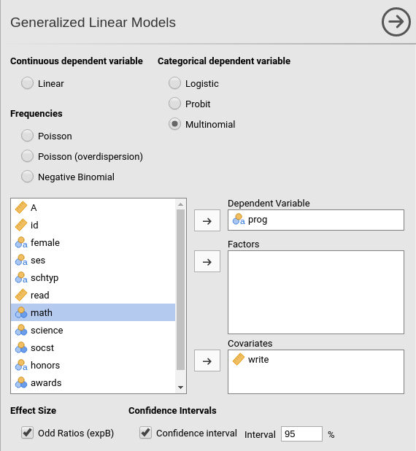
Logistica multinomiale
Selezioniamo tipo di modello “multinomial” e procediamo a settare le variabili

Slide 74
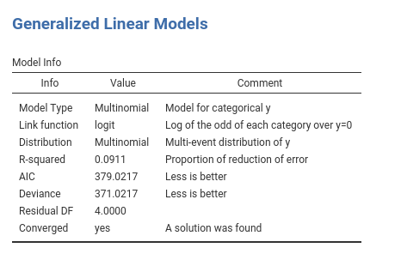
Logistica multinomiale
Recap e R-quadro

Slide 75
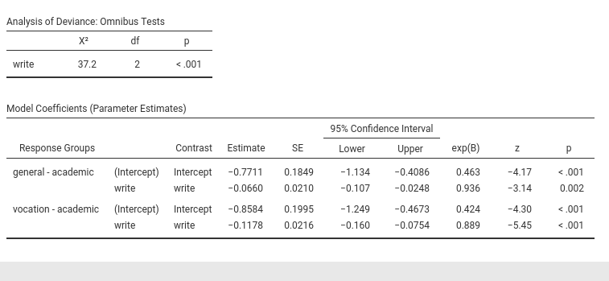
Logistica multinomiale
Tests e coefficienti
Test onmibus: Effetto principale di “write” sulla categorica (in generale)

Slide 76
Logistica multinomiale
Tests e coefficienti
Effetto (in logit) di “write” sulla scelta “general vs academic”
Effetto (in logit) di “write” sulla scelta “vocation vs academic”

Slide 77
Logistica multinomiale
Tests e coefficienti
Effetto (in odd) di “write” sulla scelta “general vs academic”
Effetto (in odd) di “write” sulla scelta “vocation vs academic”

Slide 78
Logistica multinomiale
Esempio di interpretazione
All’aumentare dello score “write” di una unità, l’odd di scegliere general rispetto a academic aumenta di .936 volte, dunque diminuisce

Slide 79
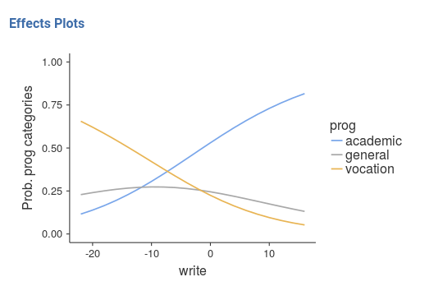
Grafico
Il grafico degli effetti è espresso in probabilità di appartenere ad un gruppo (fare un scelta di curriculum) in funzione della X

Slide 80
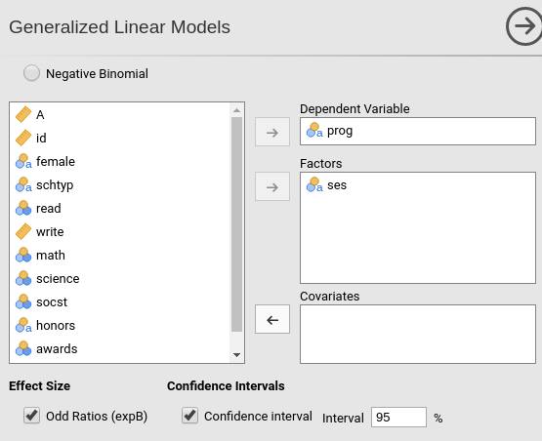
Logistica multinomiale
Per una (o più) indipendenti categoriche procediamo come in tutti i modello lineari

Slide 81
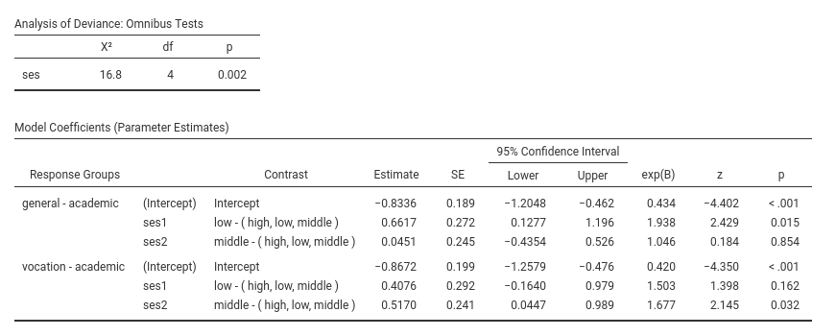
Logistica multinomiale
Interpreteremo i coefficienti ricordando che l’effetto associato ad una VI categorica è sempre dato dalla differenza fra gruppi definiti dalla VI

Slide 82
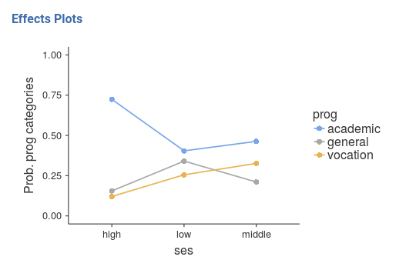
Logistica multinomiale
Interpreteremo il grafico in termini di probabilità

Slide 83
Modello di Poisson
(variabili dipendenti a frequenze)

Slide 84
Modelli lineari generalizzati
Il modello lineare si adatta ad una vasta gamma di tipologia di variabili dipendenti mediante due scelte: link function e distribuzione
Tipo di variabile
Link function
Distribuzione
Frequenze
LN delle frequenze
Poisson

Slide 85
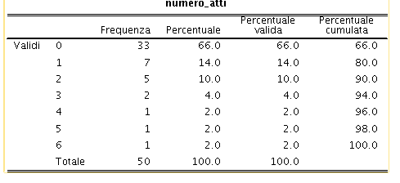
Variabili dipendenti a frequenza
Un campione di bambini viene misurato mediante un test di aggressività basato sulla valutazione delle maestre dell'asilo o della scuola. Per capire la validità della misura vengono predisposte delle osservazioni sui bambini durante le ore di gioco libero a scuola o all'asilo. Le registrazioni della sessione di gioco vengono visionate da un esperto che conta il numero di atti aggressivi compiuti da ogni singolo bambino. La variabile che viene prodotta è dunque il numero (la frequenza) di atti aggressivi nelle sessioni per ogni bambino.

Slide 86
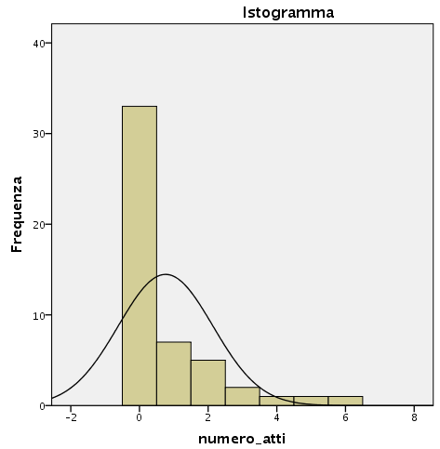
Variabili dipendenti a frequenza
La variabile dipendente è chiaramente non normale!
Segue invece un'altra distribuzione nota detta distribuzione di Poisson

Slide 87
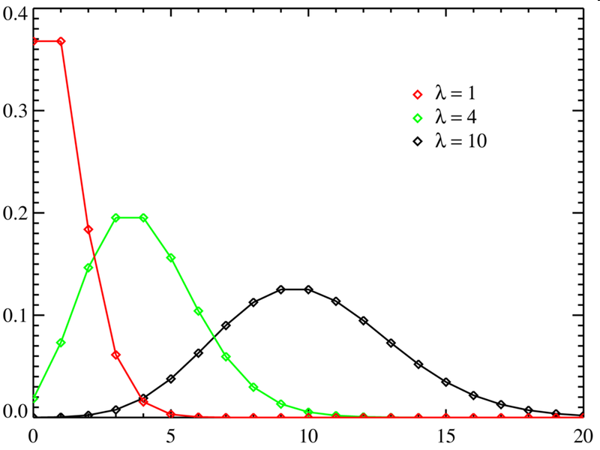
Distribuzione Variabili “counts”
La distribuzione di Poisson indica la probabilità di osservare un evento con differenti frequenze, data un certo tasso (λ) di incidenza dell’evento
Più l’evento è raro, meno la distribuzione assomiglia ad una normale

Slide 88
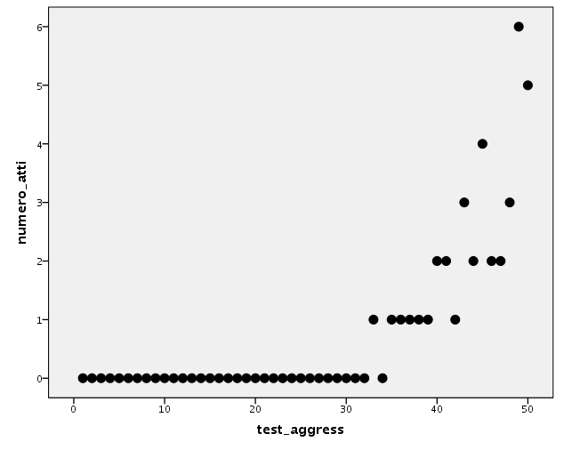
Variabili “counts”
Sono raramente in relazione lineare con le VI
Tendono ad essere basse per molti valori della VI
Incrementano rapidamente per altri valori della VI

Slide 89
Distribuzione Variabili “counts”
Le variabili a frequenza tendono ad avere una distribuzione di Poisson
La distribuzione di Poisson indica la probabilità di osservare un evento con differenti frequenze, data un certo tasso (λ) di incidenza dell’evento
Frequenza media attesa dell’evento

Slide 90
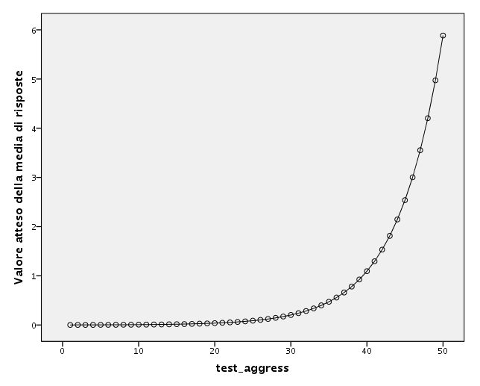
Trasformazione dei “counts”
Per catturare la relazione non lineare tra la X e la frequenza di Y usiamo la trasformazione logartimica delle frequenze, rende la forma della relazione come segue:

Slide 91
Regressione di Poisson
Il modello lineare diventa una regressioni di Poisson che stima l’effetto delle VI sul logaritmo delle frequenze dell’evento della VD
La trasformazioni è il logaritmo delle frequenze
La distribuzione degli errori è Poisson

Slide 92
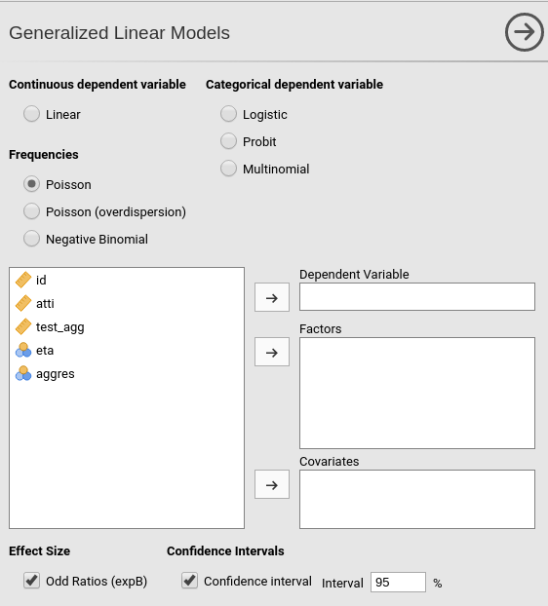
Regressione di Poisson
Per ottenere il modello in SPSS useremo “Modelli Lineari Generalizzati” (come per la logistica) ma selezioneremo il modello opportuno

Slide 93
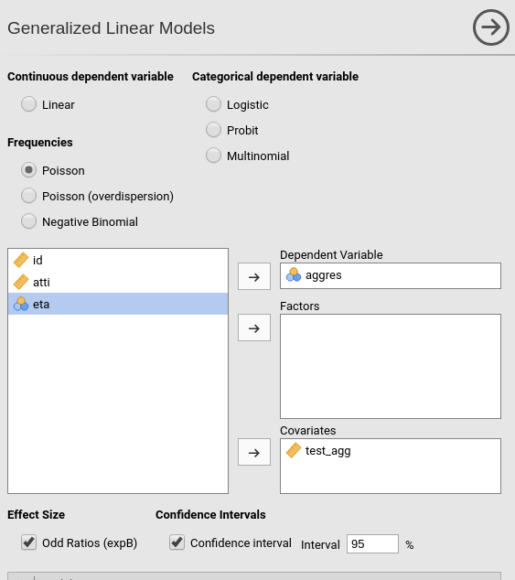
Regressione di Poisson
Per il resto faremo come per la logistica: settiamo la variabile dipendente e indipendente

Slide 94
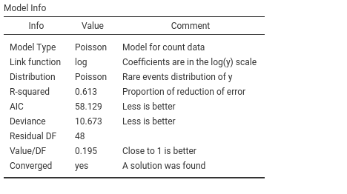
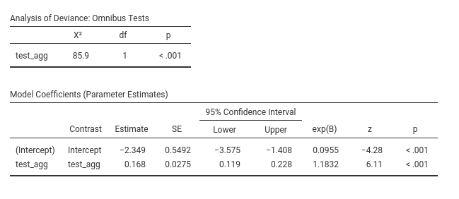
Esempio in SPSS
Risultati: Controllo che il modello sia giusto
Risultati: Test sull'effetto dei predittori (corrispondente al test F dell'ANOVA/Regression)
Risultati: Coefficienti

Slide 95
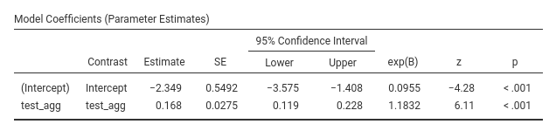
Esempio in SPSS
Coefficienti in scala logaritmica
Per ogni unità in più di x il logaritmo della frequenza aumenta di .115 unità

Slide 96
Esempio in SPSS
Notiamo che la dipendente è ln(Y), dunque exp(B) – che toglie il logaritmo al coefficiente – è nell'unità di misura di Y
Coefficienti exp(B)
Per ogni unità in più di X, la frequenza degli atti aumenta di 1.183 volte

Slide 97
Interpretazione
Se al logaritmo della frequenza rimuovo il logaritmo (mediante exp(B)), mi ritrova la scala di frequenza originale
Rimuovendo il logaritmo, ciò che si sommava ora si moltiplica

Slide 98
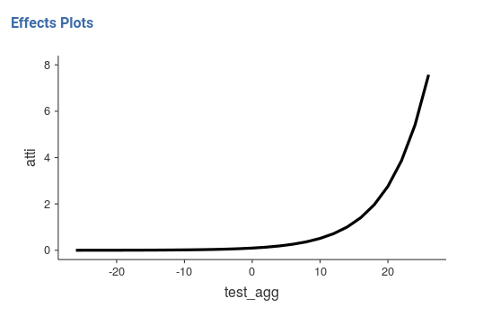
Esempio
Plot: espresso in frequenza (dipendente)
Secondo il modello questa è come cambia la frequenza degli atti aggressivi in funzione del punteggio al test

Slide 99
Esempio
Considerando i valori osservati e quelli predetti, il fit è molto buono

Slide 100

Fine

